Slide 1
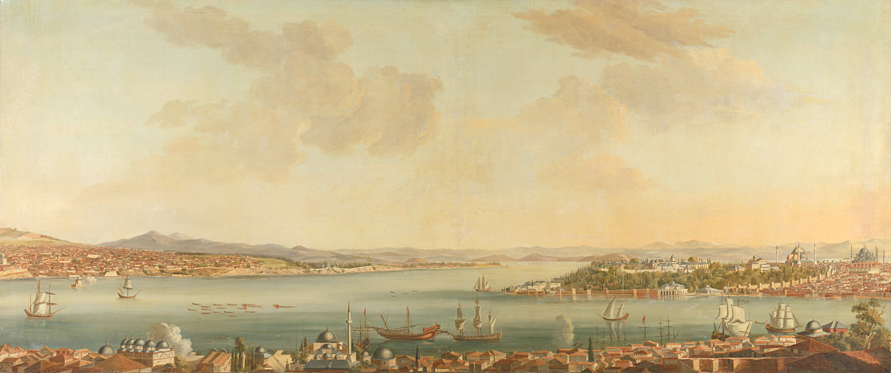

Ghidul de Turism
C.N.I.T.
Florin Albu - Vintage Style

Slide 2
Introduction
Într-o epocă în care activitățile cotidiene ale unei mari părți a populației se află sub imperiul stresului, vitezei și răspunderii, se impune din ce în ce mai mult nevoia de evadare, de eliberare de obligații și de relaxare. În acest context, activitățile turistice capătă un rol tot mai important în viața noastră.
Termenul turism este explicat în (DEX, 2009) ca fiind totalitatea relațiilor și fenomenelor care rezultă din deplasarea și sejurul persoanelor în afara locului lor de reședință (ca petrecerea vacanței sau concediului de odihnă, participarea la diferite manifestări) (www.dexonline.ro).

Slide 3
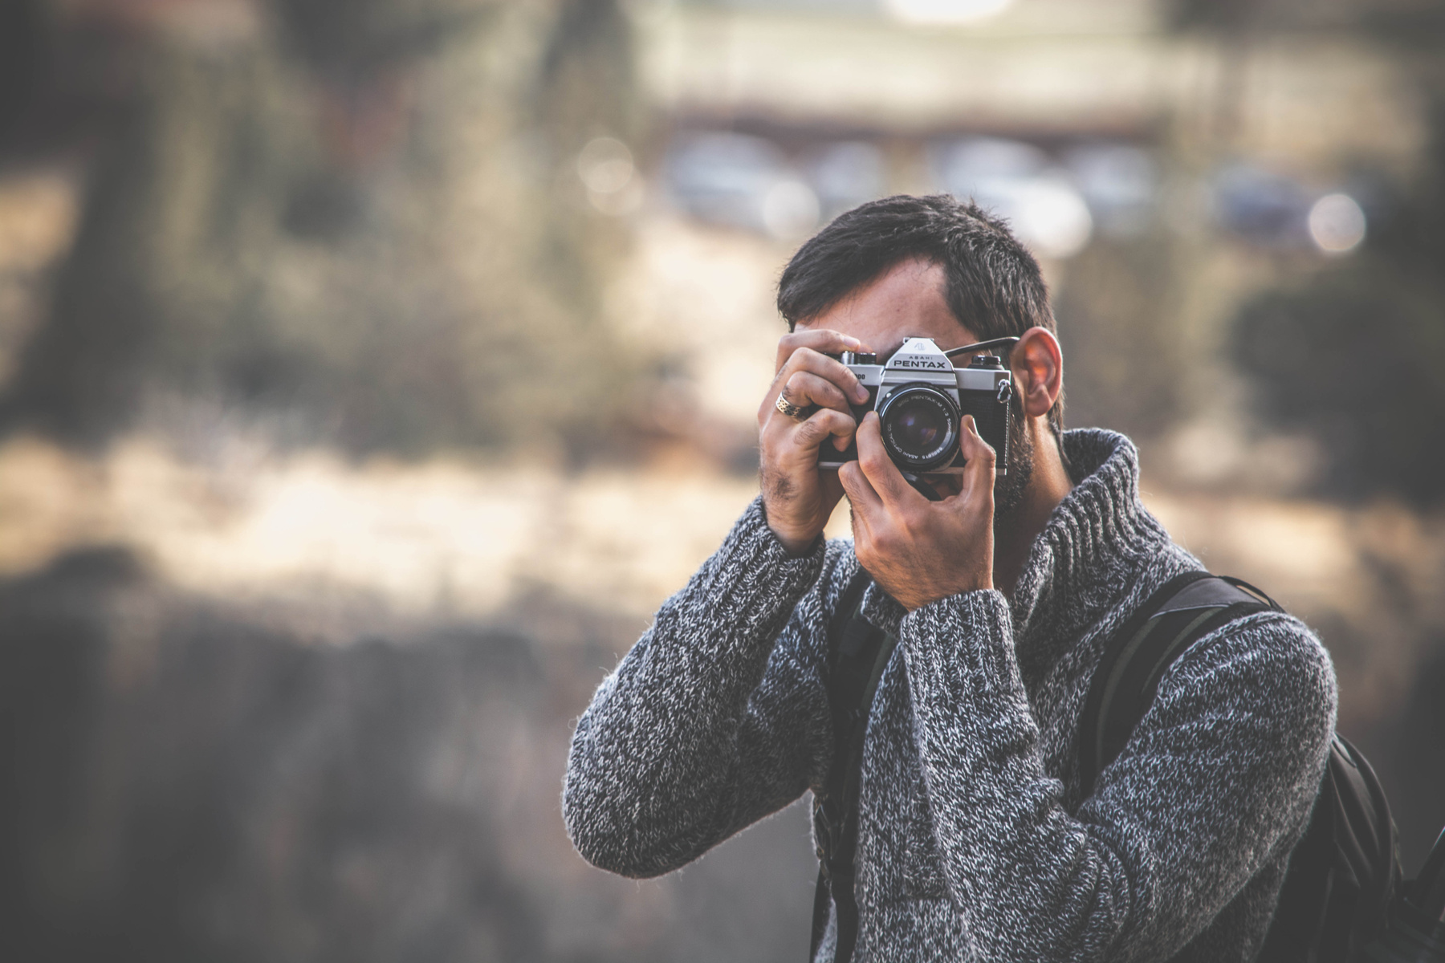
About Me
Licentiat in turism si comunicare, Florin are o experienta de peste 20 ani in domeniul turismului. A activat ca agent de turism si ghid , a gestionat organizarea de evenimente, a fost manager de clienți in cadrul Grupului Realitatea-Catavencu. Are experienta in vanzari si marketing, realizator, producator si travel jurnalist, Travel Mix Channel si Telemoldova Plus
Formator autorizat, sustine cursuri cu specific in turism: marketing turistic, geografie, tehnici specifice agentului de turism si ghidului national. Cursuri de Housekeeping, Receptioner, Manager de Hotel si Administratori Pensiune Turistica .

Slide 4
To guide and Ghidul de Turism
Verbul “to guide”
Definitie
Ghidul de turism este persoana calificata si specializata care insoteste si asista, turistii pe toata durata desfasurarii programelor turistice, asigura realizarea integrala a programului turistic stabilit.
Ghidul de turism se documenteaza detaliat in privinta traseului parcurs, a obirctivelor turistice incluse in program si a serviciilor de masa ce urmeaza a fi asigurate, ofera informatii de interes turistic, deruleaza activitati administrative specif. act de ghid.
a indruma, a calauzii, de origine franceza preluat/asimilat apoi in lb engleza inseamna a arata ceva cuiva, a conduce pe cineva pe o anumita destinatie, dar mai inseamna si a organiza si directiona cursul evenimentelor (Uscatu, 2009)

Slide 5

Tipuri de ghizi de turism
Ghidul Local
Ghidul Specializat
Este ghidul care acorda asistenta turistica pe plan local ( Statiune turistica, hotel, obiectiv turistic, transfer, etc.)
Este ghidul care asigura asistenta turistica pentru anumite segmente ale serviciilor toristice ( montan, sportive, animator, supravegehtor, alte specializari)
Ghidul National
Este ghidul care asigura asistenta turistica pentru turistii romani si straini in actiunile turistice organizate in tara si in strainatate .

Slide 6
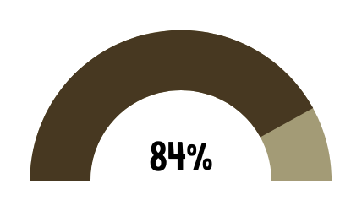
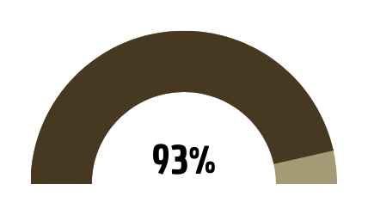
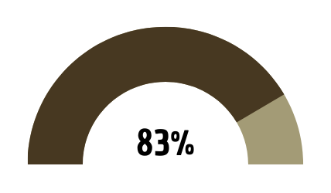
Personal Skills
Rolul essential al ghidului
Importanta primei impresii
Competente diverse

Slide 7
Ghidul are urmatoarele responsabilitati
Sa preia dosarul actiunii turistice
Sa verifice daca au fost lansate comenzile de cazare si servire a mesei
Sa verifice starea de curatenie a autocarului
Sa asigure imbarcarea turistilor
Sa comunice programul
Sa verifice daca turisti nu au uitat obiecte personale
Sa asigure in mod operativ cazarea si transportul bagajelor
Sa aigure desfasurarea intregului program
Sa informeze turisti asupra prestatiilor suplimentare
Sa atentioneze turistii, cu privire la protectia obiectivelor turistice si ocrotirea moumentelor naturii
Pregatirea meniurilor corespunzatoare
Sa asigure asitenta
Sa intocmeasta decontul actiunii
Sa intocmeasca raportul

Slide 8
Ghidul de turism
Tinuta ghidului de turism
Ghidul fiind in general o persoana, in general cu o valoare de lider, ce ia decizii asupra grupului de turisti, va trebui sa fie pentru ei un model, sa lase o impresie placuta . Ghidul trebuie sa aiba un aspect ingrijit si agreabil, pastrand permanent o igena desavarsita . Imbracamintea va fi aleasa cu gust croita decent si intotdeauna bine ingrijita.
Primirea turistilor, prezentarea
Odata intrat in anturajul oferit de aceasta meserie, buna dispozitie si diplomatia ghidului nu trebuie sa lipseasca nici un moment. Ghidul va saluta politicos oaspetii, cu zambetul pe buze, aratandu-se incantate ca poate fi de folos turistilor prin asigurarea unui sejur cat mai agreabil. Inainte de punerea in miscare a autocarului, se recomanda ca ghidul sa se prezinte. Prezentarea se face stand in picioare privind spre grup.

Slide 9
Convesatia
Ghidul va depune eforturi pentru intretinerea conversatiei
Gidul trebuie sa fie prompt, sa caute sa antreneze in conversatie pe toti turistii
Ghidul transmite permanent mesaje, turistii nu sunt intotdeauna atenti.
Pe parcursul traseului, ghidul se va interesa despre starea de sanatate, impresiile,
modul de derulare al programului.
Pentru o ambianta cat mai placuta, este recomandabil ca discutiile sa fie presarate
cu glume de bun gust .Ghidul va avea cateva glume usor de inteles .
Ghidul trebuie sa creeze o ambianta propice stimularii cunoasterii reciproce.
Cand raspunde la intrebari ghidul trebuie sa fie respectuos.
Sa nu raspunda la insulte sau provocari

Slide 10
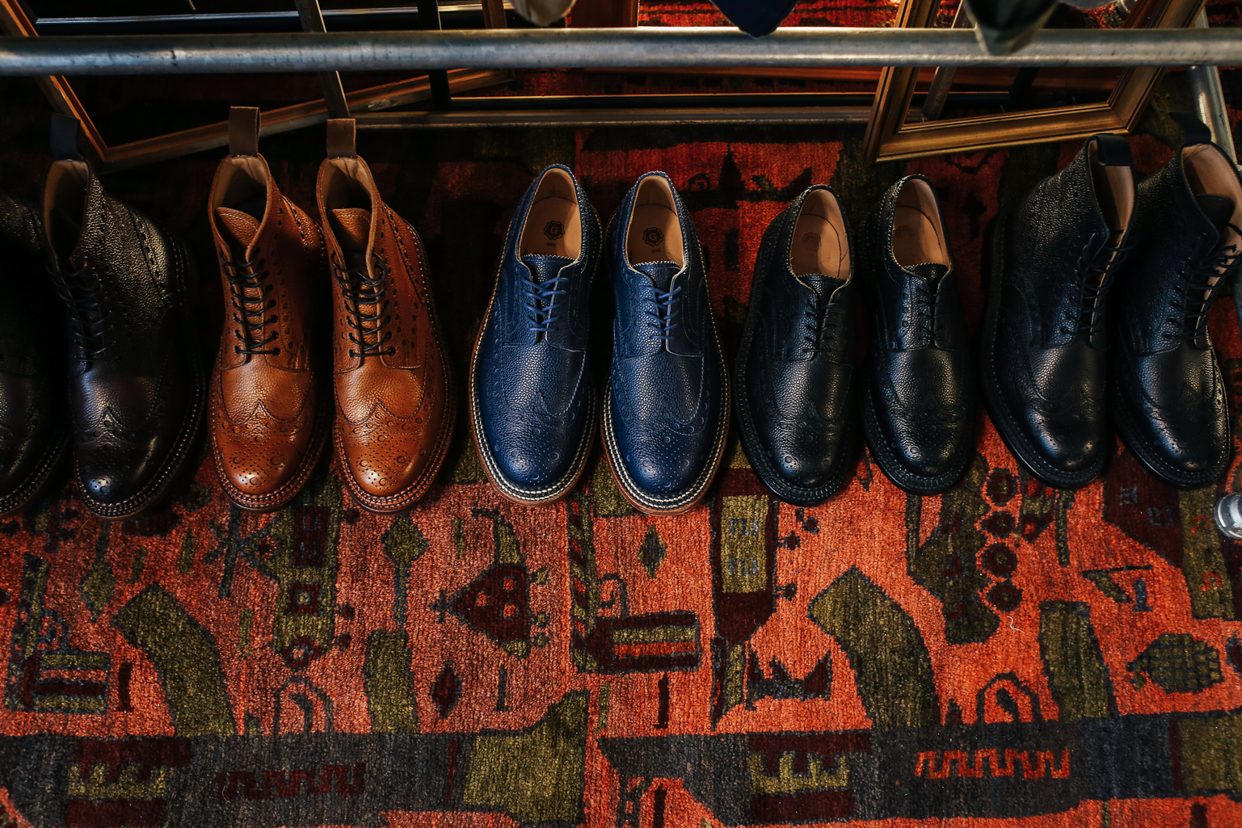
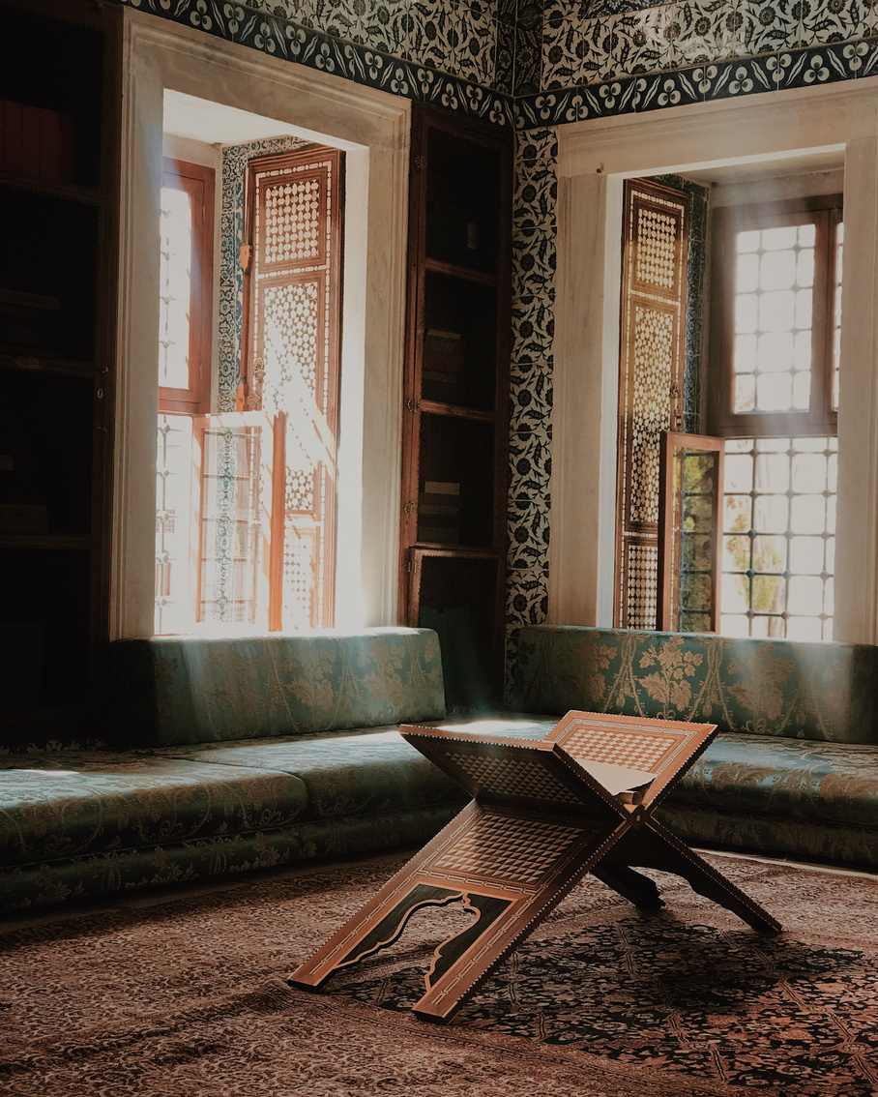
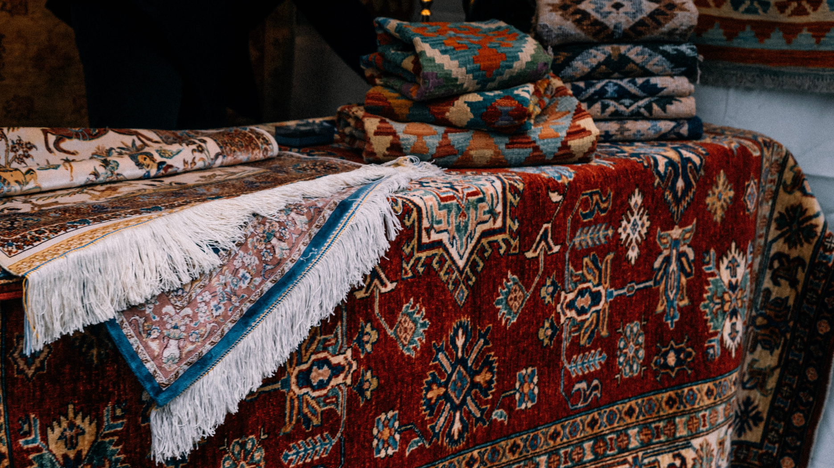
Prospectarea Grupului de turisti
Se realizeaza in 2 etape :
La agentia de turism :
La agentia de turism
Pe durata circuitului
Ne intereseaza media de varsta a grupului; Starea civila, Provenienta; Limbile vorbite;
Profesia; preferintele privind tipurile de atractii turistice, subiectele de discutie .
Pe durata sejurului :
Se urmareste permanent feedback-ul (verbal sau nonverbal )
:

Slide 11
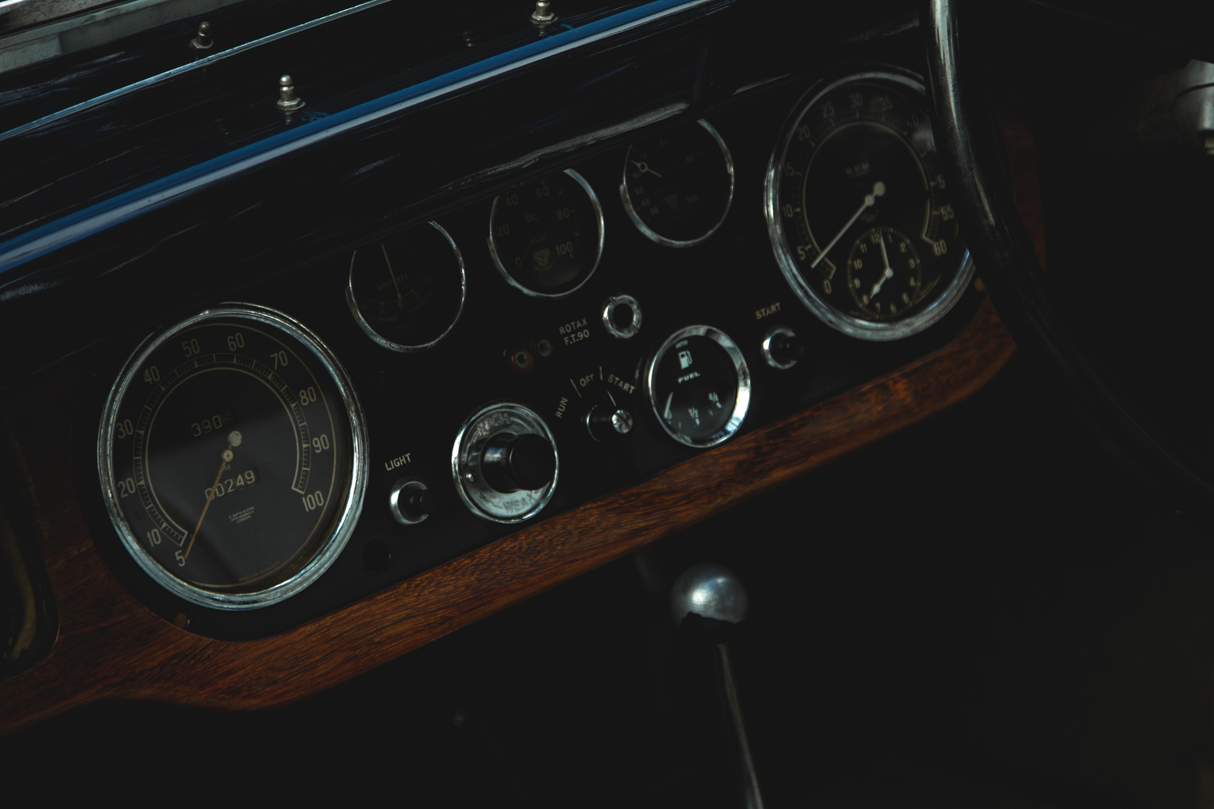

Tipuri de informatii necesare ghidului
Structura programului
Ecusonul de ghid
Atestatul de ghid
Lista participantilor ( observatii )
Copii dupa contracte si doc firmei
Adrese si modalitati de contact cu prestatorii de servicii
Harti turistice si planuri ale localitatilor
Locurile de parcare ; Orarele muzeelor; Traseele recomandate
Materiale promotionale; Materiale informationale
Diagrama grupului la cazare
Structura grupului privind continutul meselor

Slide 12
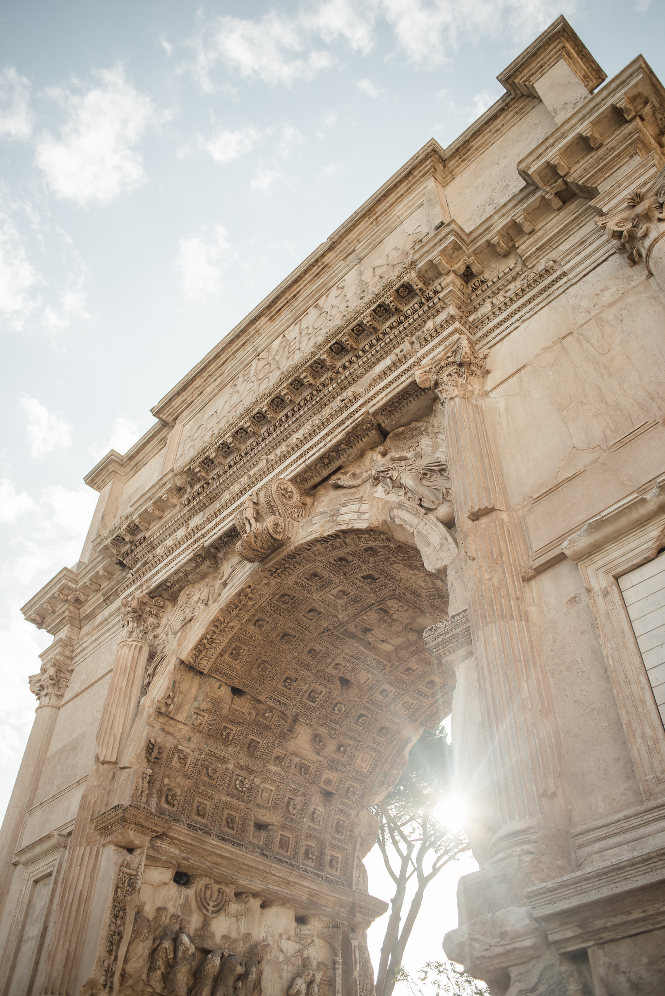
Statistici
In 2019, 85% dintre calatori au spus ca ghidul de turism a fost un factor important in determinarea calitatii unui tur.
95% dintre calatori citesc recenzii onlineinainte de a rezerva un tur ghidat.
Peste 20% dintre turistii europeni sunt interesati de tururi de oras conduse de ghizi locali.
Peste 50% dintre ghizii de turism lucreaza cu norma partiala.
Majoritatea ghizilor de turism (65%) sunt auto-angajati
Aprox. 30% dintre consumatori folosesc aplicatii mobile pentru a gasii si rezerva tururi si activitati .
Rata anuala a cresterii industriei ghizilor de turism petru perioada 2021 – 2026 a fost proiectata sa fie de 12.1 %.

Slide 13

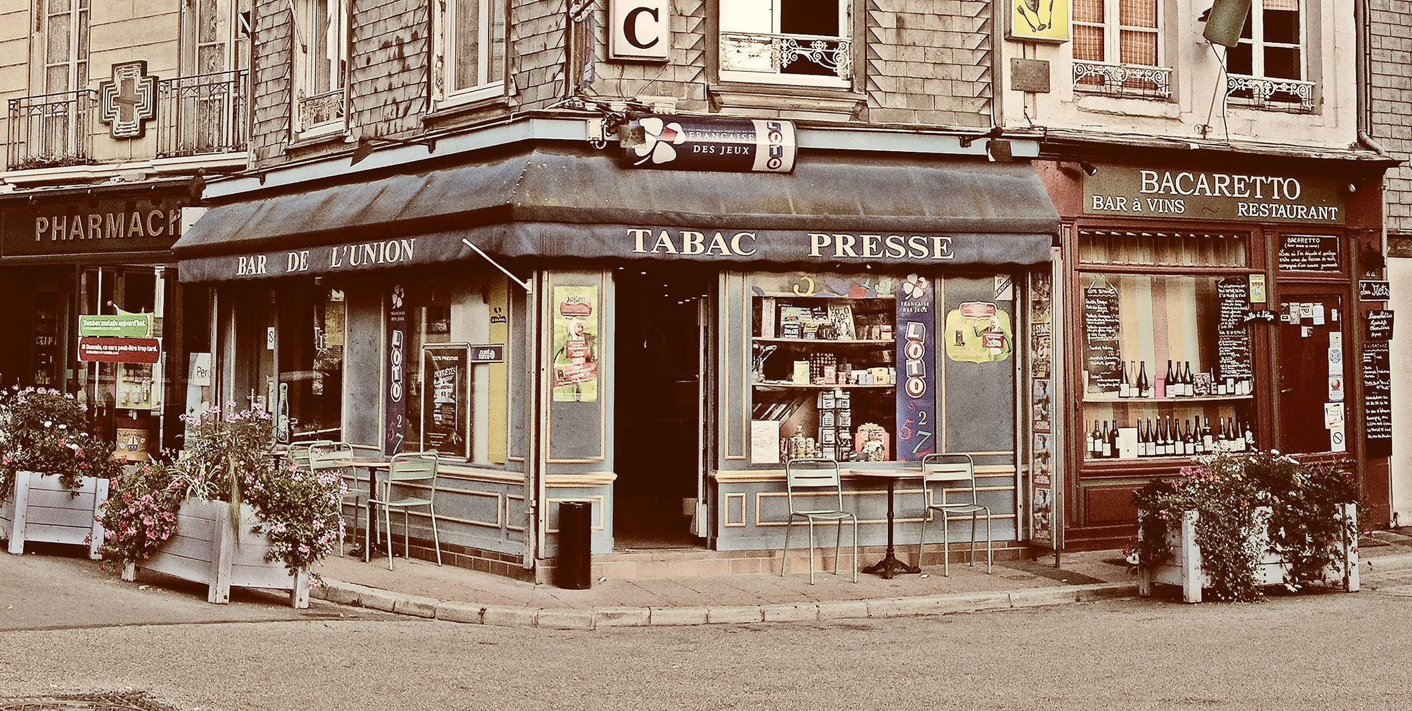
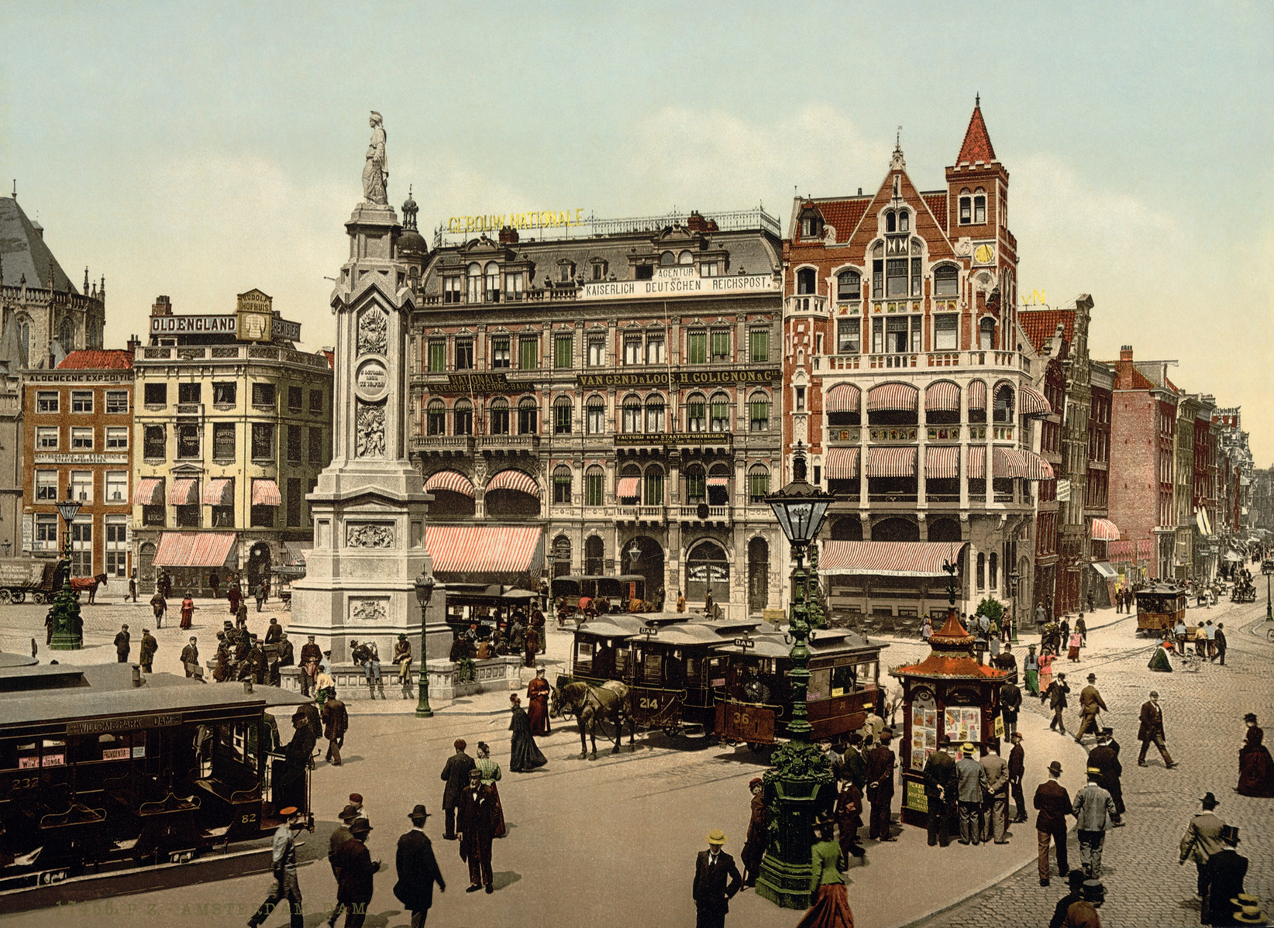
Tipuri de informatii adresate turistilor
Generale
Dupa scara
Structura informatiilor

Slide 14
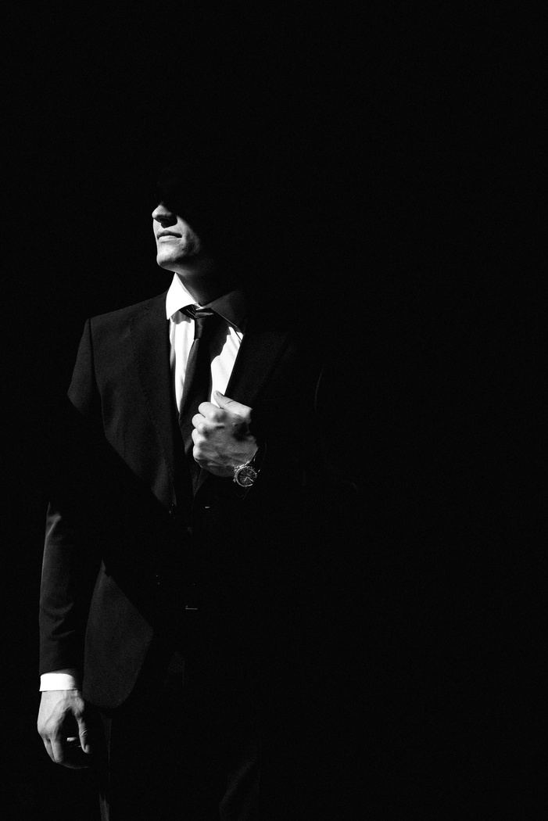
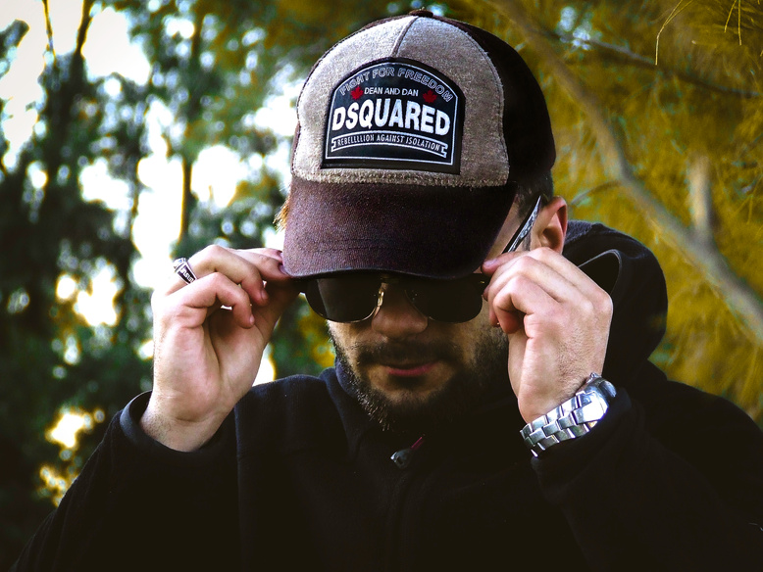
Elemente de imagine, si securitaate , si strategie a afacerii
Elemente de imagine
Elemente de strategie
Ghidul nu are voie sa discute cu turistii detalii de organizare
Ghidul poate sa poarte si o uniforma specifica firmei
Ghidul se sacrifica
Ghidul se culca ultimul si se scoala primul
Ghidul nu intarzie niciodata
Eficacitate in derularea activitatii de turism
Satisfactia pentru turisti
Crearea unei atitudini favorabile
Evitarea unor neconcordante din activitate
Rezolvarea cu tact si diplomatie a situatiilor conflictuale
Aplicarea unor tehnici de fidelizare, animatii

Slide 15
si
Metode pentru a indrepta conduita turistilor,
Incepeti pria a-I adduce cateva laude sincere
Sesizati-i greselile sau defectele intr-un mod indirect
Inainte sa criticam trebuie sa scoatem in evidenta greselile noastre
Nu dam ordine directe. Sugerati. Puneti intrebari .
Crutati-i amorul propriu. Lasatil sa iasa cu obrazul curat
Recunoasteti-i eforturile, laudati-i, incurajati-i, etc.
Inseamna parcurgerea unor etape:
Iti amintesti de tehnici dupa epuizarea conversatiei
Incepi sa utilizezi fara un plan anume unele tehnici in timpul conversatiei .
Floosesti cu grija fiecare tehnica in locul si la momentul potrivit
Acorzi timp evaluarii modului in care ai aplicat tehnicile in cadrul ultimilor contacte
Interesati-va sincer de turisti
Suradeti
Amintiti-va ca numele unui om este pentru acesta cuvantul cel mai dulce
Sa stiti sa ascultati . Incurajati-i si pe altii sa vorbeasca.
Vorbeste-i interlocutorului tau despre ceea ce lui ii place .
Fa-l sa se simta important, dar sincer !
Conduita
Perfectionarea
Simpatia

Slide 16



LET’S WORK
Together
+40 746 171 167
CNIT.RO
florin.albu48@gmail.com

